Slide 1

ГОСУДАРСТВЕННАЯ ИТОГОВАЯ АТТЕСТАЦИЯ 2026
Собрание учащихся, родитклей 9-х классов
20 мая 2026 года
Тытыш Т.А., заместитель директора по УВР МАОУ «Гимназия № 76»

Slide 2

Нормативно-правовые документы, регламентирующие проведение ГИА
Нормативные правовые документы, регламентирующие порядок проведения ГИА-9
- Федеральный закон от 29.12.2012 № 273-ФЗ «Об образовании в Российской Федерации» (ст.59);
- Приказ Рособрнадзора и Министерства просвещения РФ от 04.04.2023 №232/551 «Об утверждении Порядка проведения государственной итоговой аттестации по образовательным программам основного общего образования»;
- Федеральный закон от 01.04.2025 № 40-ФЗ «О проведении эксперимента по расширению доступности среднего профессионального образования»;
- Постановление министерства образования Ростовской области от 18.02.2026 №3 «О мерах по реализации Федерального закона от 01.04.2025 №40-ФЗ»
Приказ Минпросвещения России, Рособрнадзора № 800/1906 от 07.11.2025 г. «Об утверждении единого расписания и продолжительности проведения государственного выпускного экзамена по каждому учебному предмету, требований к использованию средств обучения и воспитания при его проведении в 2026 году».

Slide 3

А также:
Приказ Минпросвещения России, Рособрнадзора № 799/1905 от 07.11.2025 г. «Об утверждении единого расписания и продолжительности проведения основного государственного экзамена по каждому учебному предмету, требований к использованию средств обучения и воспитания при его проведении в 2026 году».
Приказ Министерства просвещения Российской Федерации, Федеральной службы по надзору в сфере образования и науки от 12.04.2024 №244/803 "О внесении изменений в приказы Министерства просвещения Российской Федерации и Федеральной службы по надзору в сфере образования и науки от 18 декабря 2023 г. №953/2116, № 954/2117 и № 955/2118". Зарегистрирован 19.04.2024 №77937.
Приказ Минобразования РО от 27.02.2026 №187

Slide 4
Сроки проведения ГИА – 9 в 2026 году
Основной период:
02 июня - математика;
05 июня – физика, история, англ. язык (письменно), география, информатика, биология, химия;
06 июня –английский язык (устно);
09 июня – русский язык;
16 июня – физика, география, химия, литература, обществознание, биология, информатика;
19 июня - обществознание;
Начало всех экзаменов - 10:00 по местному времени.
Резервные дни основного этапа
Школьники, не явившиеся на основной этап по уважительной причине, могут сдать экзамены в следующие резервные дни:
29 июня (понед) — математика;
02 июля (четверг) — русский язык;
03 июля (пятница) — все учебные предметы (кроме рус.яз и математики);
06 июля (понед) — все учебные предметы (кроме рус.яз и математики).
Дополнительные сроки:
21 сентября – русский язык
22 сентября – математика
23 и 24 сентября - все учебные предметы (кроме рус.яз и математики).
25 сентября – все учебные предметы.
Уважительные причины пропуска ОГЭ
Документально подтвержденная болезнь или иные объективные обстоятельства (травма, смерть близкого родственника, участие в судебном заседании, форс-мажор и тому подобное) считаются уважительной причиной неявки на ОГЭ и дают право на сдачу в резервные дни.

Slide 5

УЧАСТНИКИ ОГЭ (ГВЭ)
ОБУЧАЮЩИЕСЯ 9 классов
не имеющие академической задолженности
выполнившие учебный план в полном объеме
получившие «зачет» по итоговому:
собеседованию
ДОПУСК К ЭКЗАМЕНАМ
по решению Педагогического совета
образовательной организации (18 мая)

Slide 6

Экзамены по выбору
выпускник определяет самостоятельно.
Заявление о выборе экзаменов и их количестве, подписанное родителями
(законными представителями),
В 2026 году количество сдаваемых экзаменов четыре.
Обязательные предметы: русский язык и математика
2 предмета по выбору
(физика -12, химия - 23, биология - 26, история - 2, география - 72, информатика и ИКТ - 82, иностранные языки - 18, обществознание - 94, литература - 1)
»

Slide 7

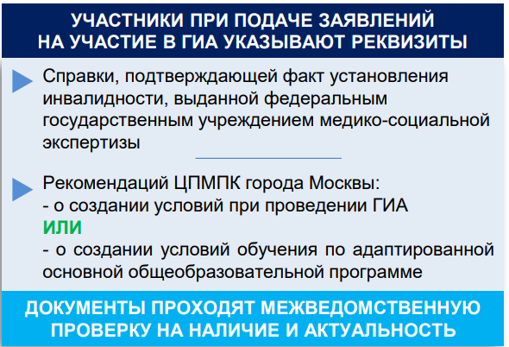
Если нужны специальные условия
Выбор ГВЭ или
ОГЭ +1,5 часа
Условия, согласно заключению
Ростова-на-Дону

Slide 8

Особенности некоторых экзаменов
Химия | Информатика | Английский язык | Физика
Выполнение экзаменационной работы непосредственно на компьютере
Выполнение экзаменационной работы и
физического эксперимента с использованием лабораторного оборудования
Выполнение химического эксперимента с использованием лабораторного оборудования
Состоит из двух частей: есть устная и письменная часть, экзамен проходит в два дня.

Slide 9

Прибытие в ППЭ
Все участники ОГЭ должны явиться в ППЭ в день и время, указанные в уведомлении (не позднее 09.00), имея при себе:
документ, удостоверяющий личность (ПАСПОРТ оригинал);
гелевую с черными чернилами;
дополнительные устройства и материалы, которые можно использовать по отдельным предметам.
Форма одежды – парадная;
Если дождливая погода – иметь при себе бахилы;
Прибытие в ППЭ – организованное (движение – от гимназии
№ 76 в сопровождении назначенных приказом лиц по утвержденному маршруту!);
В случае нештатной ситуации необходимо незамедлительно сообщить зам. директора по УВР Тытыш Т.А. по телефону
8-928-192-23-03 или 2-74-25-45

Slide 10
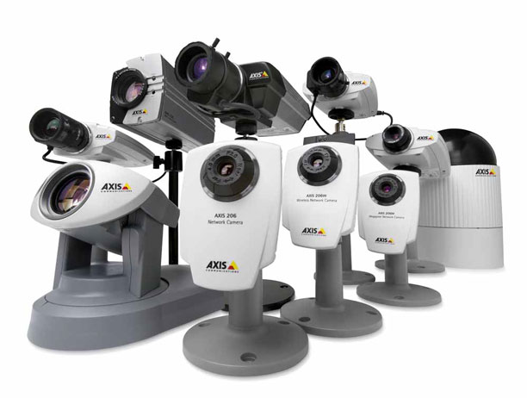
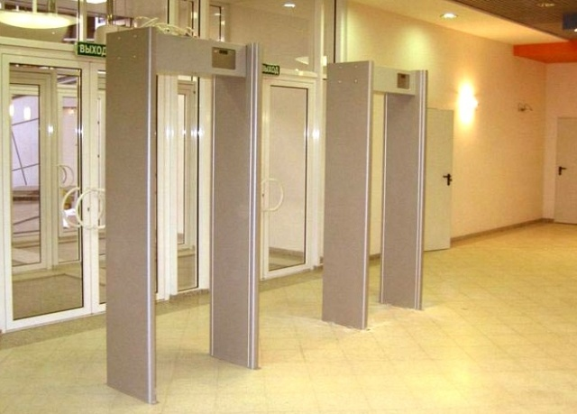
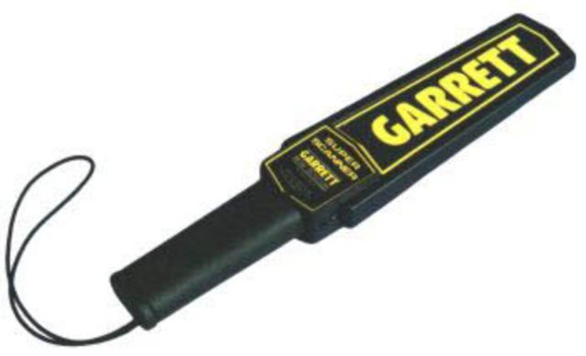
ППЭ оборудуются стационарными и переносными металлоискателями, средствами видеонаблюдения в каждой аудитории и в штабе ППЭ

Slide 11
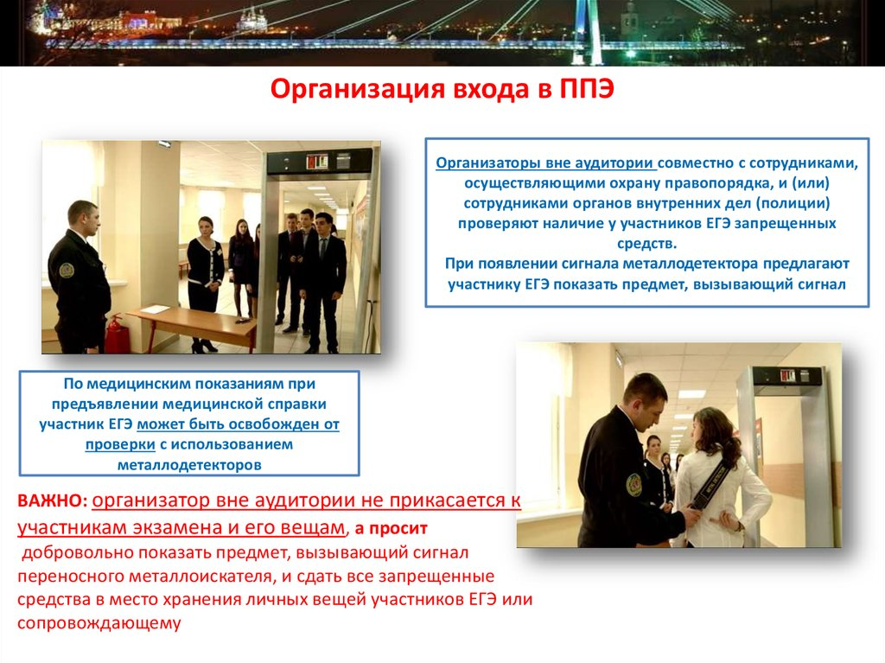

Slide 12
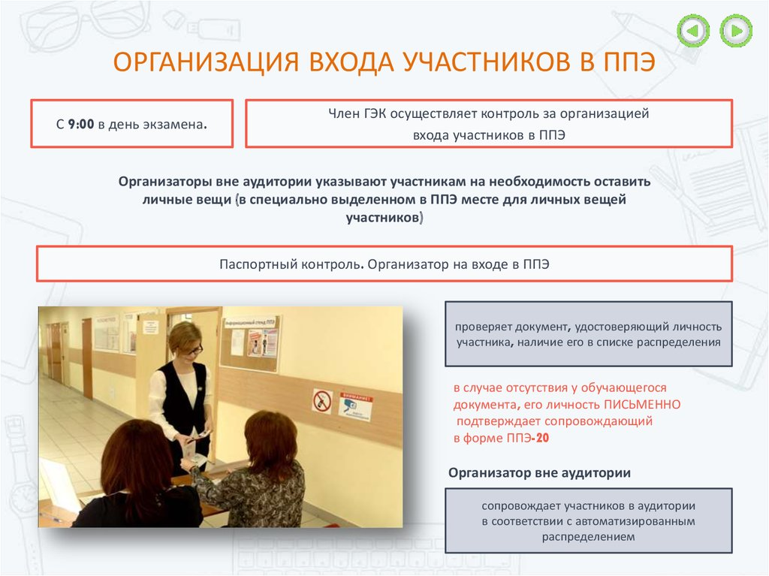

Slide 13
Кто имеет право находиться в ППЭ во время проведения экзамена:
В аудитории ППЭ не более 15 участников ОГЭ;
В аудитории не менее двух организаторов ОГЭ;
Аккредитованные общественные наблюдатели. На 15 участников ОГЭ не более 1 общественного наблюдателя;
В ППЭ могут находиться представители СМИ (до момента начала печати КИМ в штабе ППЭ);
Медицинские работники;
Сотрудники охраны порядка;
Представители контролирующих органов (при наличии приказа);
Обязательно – член ГЭК;
Организаторы вне аудитории;
Дежурные на 1 этаже.

Slide 14

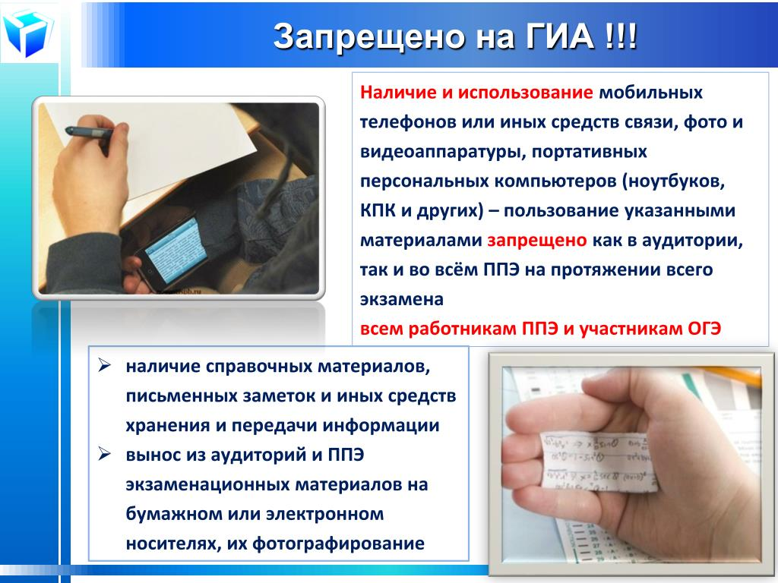
ВО ВРЕМЯ ОГЭ ЗАПРЕЩАЮТСЯ:
Разговоры.
Вставания с мест.
Пересаживания.
Обмен любыми материалами и предметами.
Пользование мобильными телефонами и иными средствами связи, любыми электронно- вычислительными устройствами (умные часы, микро-наушники) .
Пользование справочными материалами кроме тех, которые указаны Рособрнадзором.
Хождение по ППЭ во время экзамена без сопровождения.

Slide 15

УДАЛЕНИЕ С ОГЭ
При нарушении правил и отказе в их соблюдении организаторы совместно с уполномоченным представителем ГЭК вправе удалить участника ОГЭ с экзамена с внесением записи в протокол проведения экзамена в аудитории с указанием причины удаления. На бланках и в пропуске проставляется метка о факте удаления с экзамена.
До повторной сдачи ОГЭ в текущем году не допускаются:
Участники ОГЭ, не явившиеся на экзамен без уважительной причины;
Участники ОГЭ, результаты которых были отменены ГЭК, в связи с выявлением фактов нарушения участником ОГЭ установленного порядка проведения ОГЭ.

Slide 16

Особенности проведения экзаменов ГИА-9 по отдельным учебным предметам
Учебный предмет | Продолжительность экзамена | Разрешенные дополнительные материалы и оборудование
Русский язык «2»: 0-14 «3»: 15-25 «4»: 26 - 32, из них не менее 6 баллов за грамотность (по критериям ГК1-ГК4). Если по критериям ГК1-ГК4 обучающийся набрал менее 6 баллов, выставляется отметка «3». «5»: 33-37, из них не менее 9 баллов за грамотность (по критериям ГК1-ГК4). Если по критериям ГК1-ГК4 обучающийся набрал менее 9 баллов, выставляется отметка «4». | 235 минут (3 часа 55 минут) | Орфографические словари. Аппаратура, которая может обеспечить качественное воспроизведение аудиозаписей с компакт-диска (формат аудиозаписи –mp3).
Математика «2»: 0-7 «3»: 8-14, не менее 2 баллов получено за выполнение заданий по геометрии «4»: 15-21, не менее 2 баллов получено за выполнение заданий по геометрии «5»: 22-31, не менее 2 баллов получено за выполнение заданий по геометрии | 235 минут (3 часа 55 минут) | На каждого участника экзамена: Справочные материалы, содержащие таблицу квадратов двузначных чисел, основные формулы по алгебре и геометрии. Разрешается на экзамене использовать линейку.

Slide 17

Особенности проведения экзаменов ГИА-9 по отдельным учебным предметам
Учебный предмет | Продолжительность экзамена | Разрешенные дополнительные материалы и оборудование
История «2»: 0-10 баллов «3»: 11-20 баллов «4»: 21-29 баллов «5»: 30-37 баллов | 180 минут (3 часа) | Не используются.
Обществознание «2»: 0-13 баллов «3»: 14-23 баллов «4»: 24-31 баллов «5»: 32-37 баллов | 180 минут (3 часа) | Не используются.
Литература «2»: 0-15 баллов «3»: 16-25 баллов «4»: 26-34 баллов «5»: 35-42 баллов | 235 минут (3 часа 55 минут) | Книги с текстами художественных произведений и сборники лирики, в которых не должно быть вступительных статей и комментариев, орфографический словарь. Пользование личными текстами художественных произведений и сборниками лирики участникам ОГЭ запрещено.
Физика «2»: 0-9 баллов «3»: 10-20 баллов «4»: 21-30 баллов «5»: 31-38 баллов | 180 минут (3 часа) | Инструкция по правилам безопасности. На каждого участника экзамена: Непрограммируемый калькулятор, линейка для построения графиков и схем

Slide 18

Особенности проведения экзаменов ГИА-9 по отдельным учебным предметам
Учебный предмет | Продолжительность экзамена | Разрешенные дополнительные материалы и оборудование
Химия «2»: 0-9 баллов «3»: 10-20 баллов «4»: 21-30 баллов «5»: 31-40 баллов | 180 минут (3 часа) | - Инструкция по правилам безопасности (для каждой аудитории). На каждого участника экзамена: - «Периодическая система химических элементов Д.И. Менделеева»; - Таблица растворимости солей, кислот и оснований в воде; - Электрохимический ряд напряжений металлов (ИК участника ОГЭ). - Непрограммируемый калькулятор. - Линейка.
Биология «2»: 0-12 баллов «3»: 13-25 баллов «4»: 26-37 баллов «5»: 38-48 баллов | 150 минут (2ч 30 мин ) | На каждого участника экзамена: - линейка, не сод. справочной информации; - карандаш; - непрограммируемый калькулятор.

Slide 19
Особенности проведения экзаменов ГИА-9 по отдельным учебным предметам
Учебный предмет | Продолжительность экзамена | Разрешенные дополнительные материалы и оборудование
География «2»: 0-11 баллов «3»: 12-18 баллов «4»: 19-25 баллов «5»: 26-31 баллов | 150 минут (2 часа 30 минут) | На каждого участника экзамена: - географические атласы для 7, 8 и 9 классов - непрограммируемый калькулятор; - линейка.
Информатика «2»: 0-4 баллов «3»: 5-10 баллов «4»: 11-16 баллов «5»: 17-21 баллов | 150 минут (2 часа 30 минут) | - Инструкция по правилам безопасности (для каждой аудитории); - 1 резервный компьютер. На каждого участника экзамена: - Компьютер. На компьютере должны быть установлены знакомые участникам экзамена программы.

Slide 20
Особенности проведения экзаменов ГИА-9 по отдельным учебным предметам
Учебный предмет | Продолжительность экзамена | Разрешенные дополнительные материалы и оборудование
Иностранный язык «2»: 0-28 баллов «3»: 29-45 баллов «4»: 46-57 баллов «5»: 58-68 баллов | 120 минут (2 часа на выполнение письменной части работы) 15 минут (на устный ответ). | - Инструкция по правилам безопасности (для каждой аудитории); - Компьютер, не имеющий доступ к сети «Интернет» - аудиогарнитура для выполнения заданий, предусматривающих устные ответы. В аудитории для проведения письменной части экзамена необходимо установить звуковоспроизводящее устройство (компьютер с колонками), обеспечивающее качественное воспроизведение аудиозаписи в формате МР3.

Slide 21

Аттестат об основном общем образовании
ГИА -9
(ОГЭ - математика, русский язык + 2 по выбору)
Аттестат об основном общем образовании
Минимальные баллы
Русский язык: 15 Математика: 8 (не менее 2 баллов из 8 получено за выполнение заданий по геометрии) Физика: 10 Обществознание: 14 Литература: 16 Химия: 10 Информатика: 5 География: 12 Биология: 13 История: 11 Английский язык: 29
Перевод баллов в оценку, для каждого предмета – своя шкала перевода

Slide 22
Аттестат об основном общем образовании
Оценка в аттестат
Математика оценка за экзамен
Алгебра оценка за год
Геометрия оценка за год
Вероятность и стат за год
Остальные предметы
оценка за экзамен
Остальные предметы
оценка за год
средняя
средняя
В аттестат выставляются отметки по всем предметам изучаемым на уровне основного общего образования. По предметам по которым выпускник не сдавал экзамен – в аттестат выставляется годовая оценка за 9 класс!

Slide 23
Выбор экзаменов и ППЭ в 2026 г.
дата | Предмет/ время отправления от Гимназии 76 | Количество выпускников | классы | ППЭ | сопровождающие
02 июня | Математика ОГЭ 08.40 | 134 | 9б(31) 9в(24) 9г(30) 9д(26) 9е(23) | ППЭ№205 (СШ №96) | Харченко т.В.
02 июня | Математика ОГЭ 08.50 | 31 | 9а(31) | ППЭ№209 (СШ №104) | Сапяная М.А.
02 июня | Математика ГВЭ 08.30 | 2 | 9б(1)9е(1) | ППЭ №270 (Лицей №102) | Герасимова Г.В.
05 июня | Физика 08.40 | 7 | 9а(1)9б(1)9в(1) 9г(1) 9е(3) | ППЭ№201 (СШ №30) | Влахова Н.В.
05 июня | История 08.00 | 2 | 9б(10) 9г(1) | ППЭ№204 (СШ №93) | Васильева Л.В.
05 июня | География 08.40 | 50 | 9а(16)9б(2)9в(3) 9г(15)9д(10)9е(4) | ПППЭ№205 (СШ №96) | Харченко Т.В.
05 июня | Биология 08.20 | 9 | 9а(1)9б(2) 9г(1)9д(1)9е(3) | ППЭ№207 (СШ №99) | Головина А.В.
05 июня | Химия 08.50 | 20 | 9а(3)9б(8)9в(3) 9г(4) 9д(2) | ППЭ№209 (СШ №104) | Немирова Л.С.
05 июня | Информатика 08.40 | 11 | 9д(11) | ППЭ№216 (СШ №6) | Колесник А.А.

Slide 24
Выбор экзаменов и ППЭ в 2026 г.
дата | предмет | Количество выпускников | классы | ППЭ | сопровождающие
05 июня | Информатика 08.40 | 26 | 9б(14) 9в(12) | ППЭ№212 (СШ №65) | Карас И.Г.
05 июня | Английск язык (п) 08.40 | 18 | 9а(1)9б(3) 9в(4) 9г(4)9д(2)9е(4) | ППЭ№205 (СШ №96) | Майоров И.В.
06 июня | Английск язык (у) 08.40 | 18 | 9а(1)9б(3) 9в(4) 9г(4)9д(2)9е(4) | ППЭ№205 (СШ №96) | Майоров И.В.
09 июня | Русский язык 08.40 | 134 | 9б(31) 9в(24) 9г(30) 9д(26) 9е(23) | ППЭ№205 (СШ №96) | Роменская О.В.
09 июня | Русский язык 08.50 | 31 | 9а(31) | ППЭ№209 (СШ №104) | Харченко Т.В.
09 июня | Русский язык 08.30 | 2 | 9б(1)9е(1) | ППЭ №270 (Лицей №102) | Герасимова Г.В.
16 июня | Физика 08.30 | 5 | 9б(4) 9в(1) | ППЭ№201 (СШ №30) | Харченко Т.В.
16 июня | География 08.30 | 22 | 9б(2)9в(8)9г(1) 9д(10)9е(1) | ППЭ№201 (СШ №30) | Харченко Т.В.

Slide 25
Выбор экзаменов и ППЭ в 2025 г.
дата | предмет | Количество выпускников | классы | ППЭ | сопровождающие
16 июня | Химия 08.00 | 3 | 9б(2)9в(1) | ППЭ№210 (Гимназия №34) | Исаенко СФ.
16 июня | Литература 08.00 | 1 | 9г(1) | ППЭ№204 (СШ №93) | Шестунова Я.С.
16 июня | Обществознан 08.40 | 72 | 9а(17)9б(13)9в(8)9г(13)9д(13)9е(8) | ППЭ№205 (СШ №96) | Майоров И.В.
16 июня | Биология 08.20 | 17 | 9а(1)9б(8)9в(3) 9г(3)9д(2) | ППЭ№208 (СШ №101) | Герасимова Г.В.
16 июня | Информатика 08.30 | 39 | 9а(13)9б(2)9в(3)9г(12)9д(1)9е(8) | ППЭ№215 (Гимназия №118) | Сапяная М.А.
16 июня | Информатика 08.30 | 6 | 9е(6) | ППЭ№216 (СШ №6) | Головина А.В.
19 июня | Обществознан 08.40 | 22 | 9а(9)9г(4)9е(9) | ППЭ№205 (СШ №96) | Хоршева И.Ф
29 июня – по 06 июля (резерв) |  |  |  |  | Классные руководители 9-х классов
21 сентября по 25 сентября – дополнительные сроки (резерв) |  |  |  |  | Классные руководители 9-х классов

Slide 26
График обработки экзаменационных материалов основного периода ГИА-9 в 2026 году
Экзамен | Дата экзамена | Официальный день объявления результатов ГИА-9 на региональном уровне (не позднее указанной даты) | Прием апелляций о несогласии с выставленными баллами (не позднее указанной даты) | Утверждение ГЭК результатов апелляций о несогласии с выставленными баллами (не позднее указанной даты)
Математика | 02.06 (вт) | 16.06 (вт) | 18.06 (чт) | 24.06 (ср)
Физика, история, англ. язык (письменно), география, информатика, биология, химия | 05.06 (пт) | 17.06 (ср) | 19.06 (пт) | 25.06 (чт)
Английский язык (устно) | 06.06 (сб) | 18.06 (чт) | 22.06 (пн) | 26.06 (пт)
Русский язык | 09.06 (вт) | 23.06 (вт) | 25.06 (чт) | 01.07 (ср)
Физика, география, химия, литература, биология, обществознание, информатика | 16.06 (вт) | 30.06 (вт) | 02.07 (чт) | 08.07 (ср)
Обществознание | 19.06 (пт) | 01.07 (ср) | 03.07 (пт) | 09.07 (чт)
Резерв математика | 29.06 (пн) | 07.07 (вт) | 09.07 (чт) | 15.07 (ср)
Резерв русский язык | 02.07 (чт) | 09.07 (чт) | 13.07 (пн) | 17.07 (пт)
Резерв По всем учебным предметам (кроме Русского языка и Математики) | 03.07 (пт) | 10.07 (пт) | 14.07(вт) | 20.07(пн)
Резерв По всем учебным предметам (кроме Русского языка и Математики) | 06.07 (пн) | 14.07 (вт) | 16.07 (чт) | 22.07 (ср)

Slide 27

Если что-то не получилось…
Получил «2», не завершил экзамен
1-2 предмета
3-4 предмета
Пересдача в резервные даты
Пересдача в дополнительный период (сентябрь 2026 года)
Получил «2»
Успешно
Аттестат!
Получил «2»
Успешно
Аттестат!
Справка об обучении, регистрация на ГИА – 2025 года
(возможна смена экзаменов по выбору)

Slide 28
Если что-то не получилось…
НЕ ПРОШЕДШИЕ ГИА
п.82 «Участникам ГИА, не прошедшим ГИА, в том числе участникам ГИА, чьи результаты ГИА по сдаваемым учебным предметам в дополнительном периоде и(или) резервные сроки дополнительного периода были аннулированы по решению председателя ГЭК в случае выявления фактов нарушения Порядка участниками ГИА, а также участникам ГИА, получившим на ГИА неудовлетворительные результаты более чем по двум учебным предметам, либо получившим повторно неудовлетворительный результат по одному или двум учебным предметам на ГИА в резервные сроки дополнительного периода, предоставляется право повторно пройти ГИА по соответствующему учебному предмету (соответствующим учебным предметам) не ранее чем в следующем году в формах, установленных пунктом 6 Порядка. Указанные участники ГИА вправе изменить учебные предметы по выбору для повторного прохождения ГИА в следующем году…»
Участникам, которые не смогли пройти ГИА-9 в сентябрьские сроки по выбранным учебным предметам, предоставляется право изменить учебные предметы по выбору
для повторного прохождения ГИА-9 в следующем году.

Slide 29

Какой экзамен для поступления в профильный класс
1.Математика
2.Физика 3. информатика
Инженерный класс
Профильные классы школы – прием регламентирован школьными документами школьным – порядок зачисления на основе индивидуального отбора с учетом результатов ГИА:
1.Математика
2. Обшествознание, география и/или
Английский язык
1.Математика
2.Химия и/или
биология
Социально-экономический профиль
Медицинский класс в другом ОУ
1
1.Русский язык
2.Обшествознание и/или
Английский язык и/или история
Гуманитарный профиль в другом ОУ
любые предметы по выбору
Универсальный профиль

Slide 30
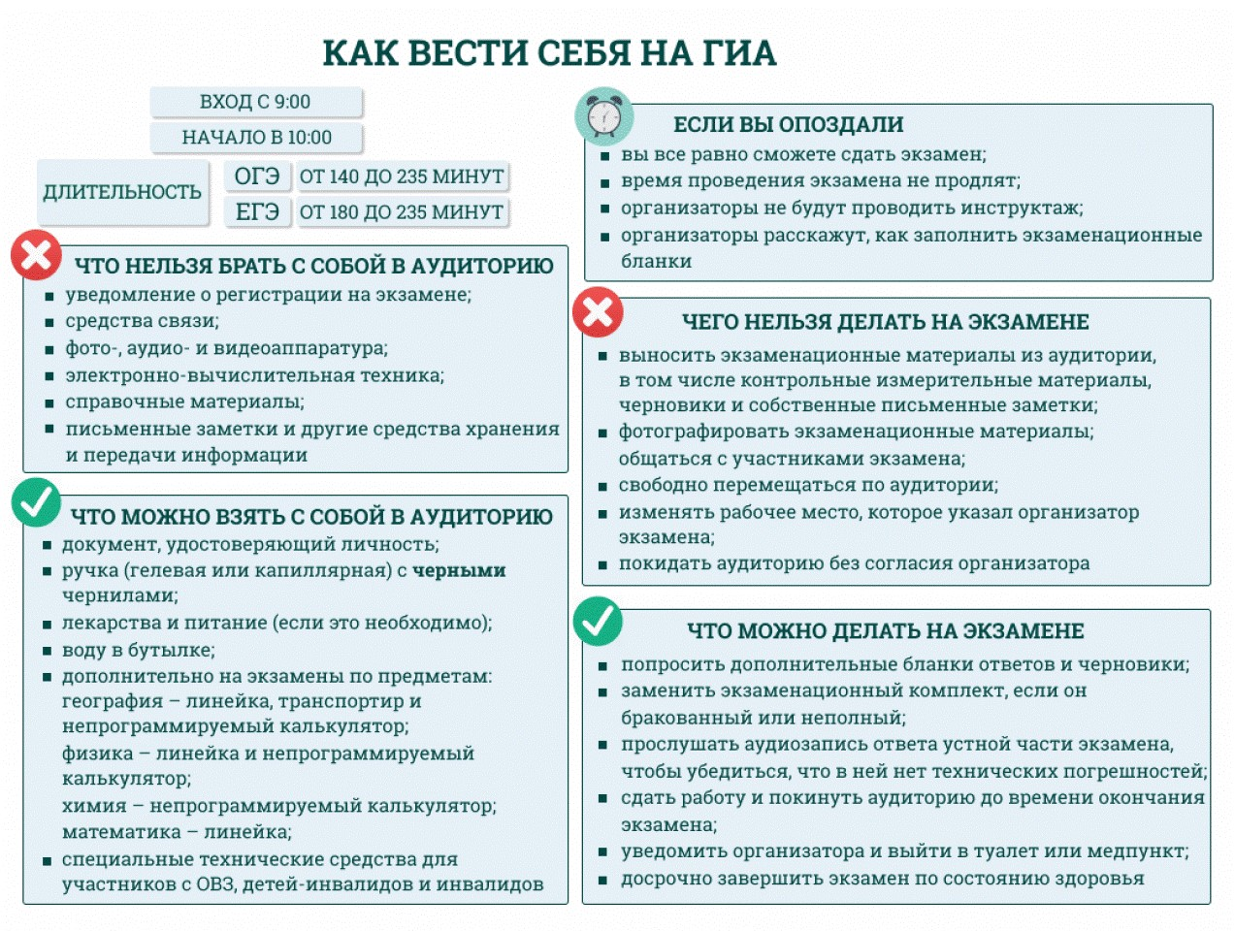

Slide 31
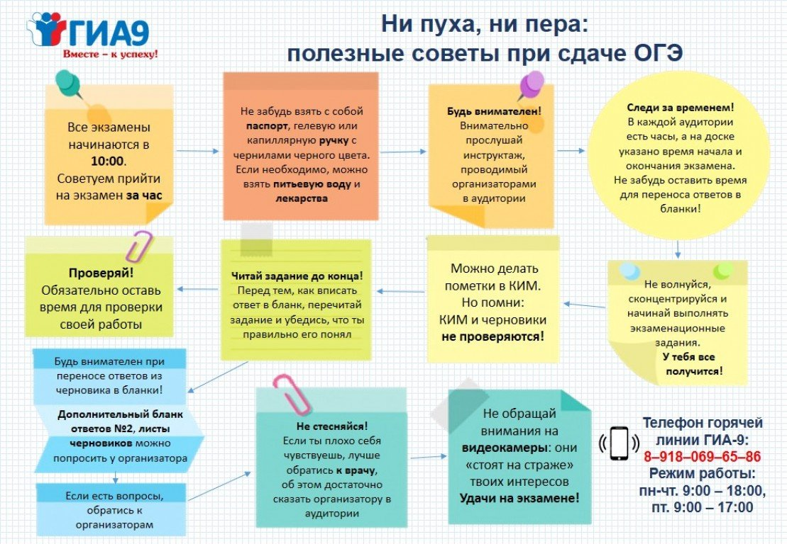

Slide 32
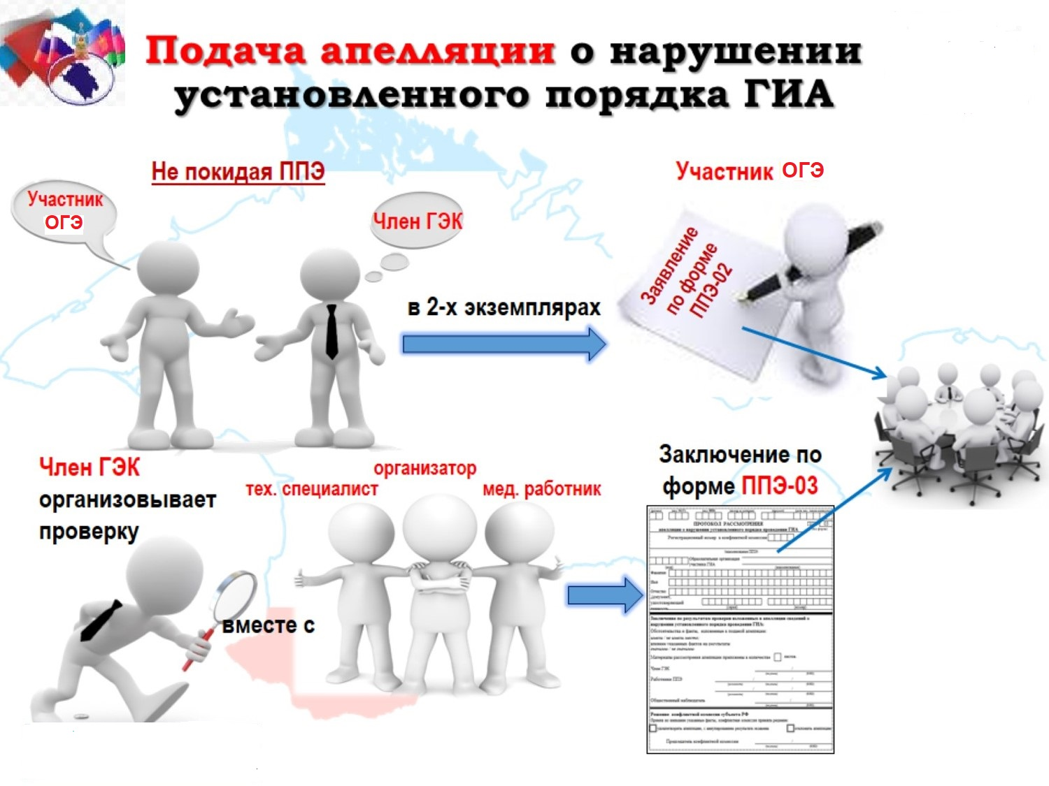

Slide 33
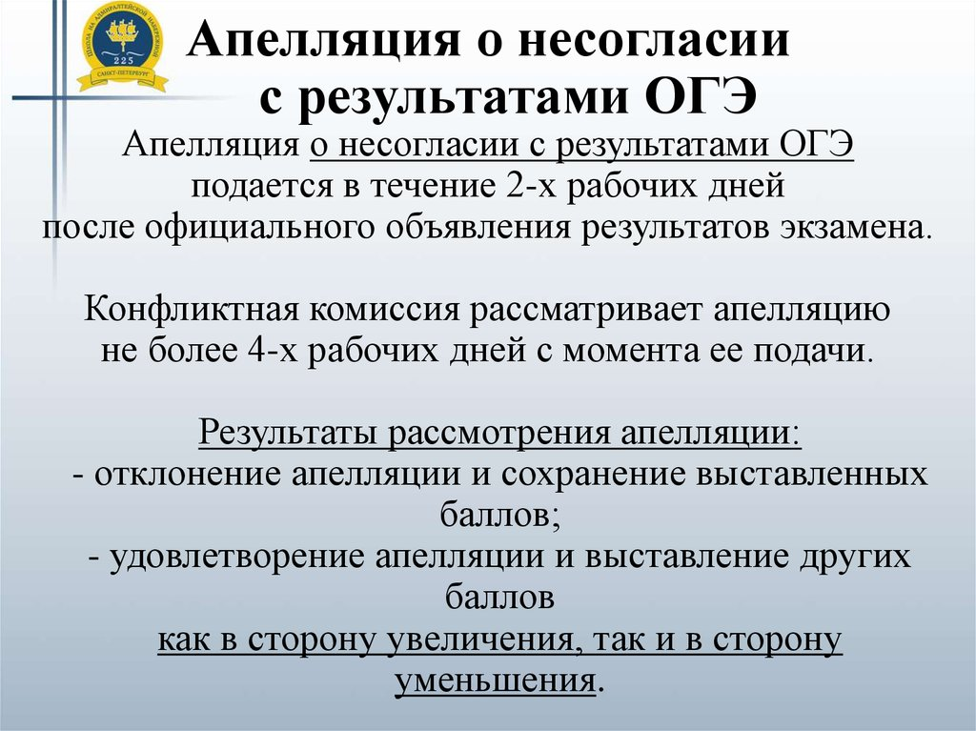

Slide 34
В день экзамена:
1. Вовремя проснуться, умыться, плотно позавтракать. Одеться в удобную парадную свежую одежду. Парфюмом желательно не пользоваться – у многих детей аллергические реакции на запахи. Проверить, не забыли ли то, что приготовили на экзамен с вечера под руководством родителей.
2. Явка в Гимназию № 76 не позднее времени указанного на слайдах №23,24, 25.
3. В пути следования в ППЭ и обратно выполнять требования сопровождающих и правила пешеходов. Следовать по маршруту, который указывают сопровождающие.
4. Форма одежды – парадная (Белый «верх», темный «низ»). Исключить в одежде железосодержащие элементы.
5. Не брать с собой рюкзаки и другие объемные сумки.
6. Если взяли с собой телефон, то около ППЭ отключить, положить в пакет и сдать сопровождающему.
7. В ППЭ необходимо взять с собой: паспорт (оригинал), черную гелевую ручку (2), калькулятор непрограммируемый, линейку, карандаш (если разрешено), питьевую негазированную воду (без обертки), можно небольшой перекус (шоколадка, батончик, конфета в не шелестящей обертке).
8. В ППЭ вести себя вежливо и спокойно. Выполнять все требования сотрудников ППЭ.
9. Использовать максимально время отведенное на экзамен – не уходить раньше. Оставшееся время потратьте на проверку своего решения! В бланках пишите аккуратно, разборчиво, буквы и цифры - строго по образцу, который есть на бланке ответов №1!!!
10. После окончания экзамена зайти в комнату сопровождающих, отметиться у них и не забыть забрать свои вещи.
11. После выхода из ППЭ сообщить родителям, что вы окончили экзамен и идете домой. По приходу домой сообщить родителям, что вы дома.

Slide 35
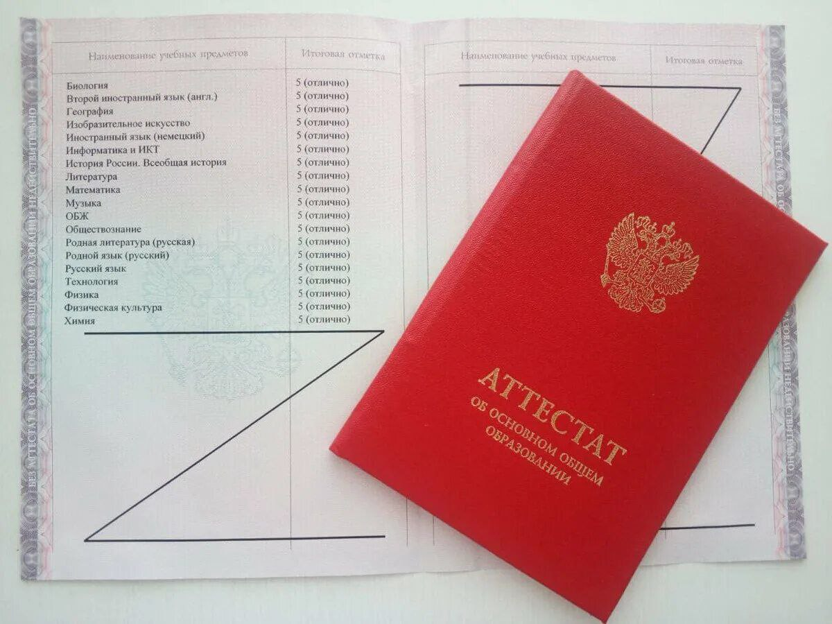

Slide 36
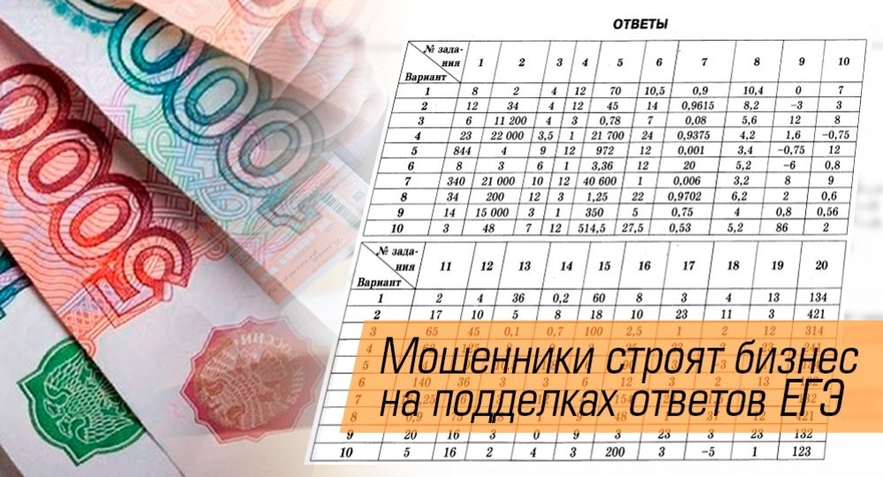
Осторожно! Мошенники!!!

Slide 37
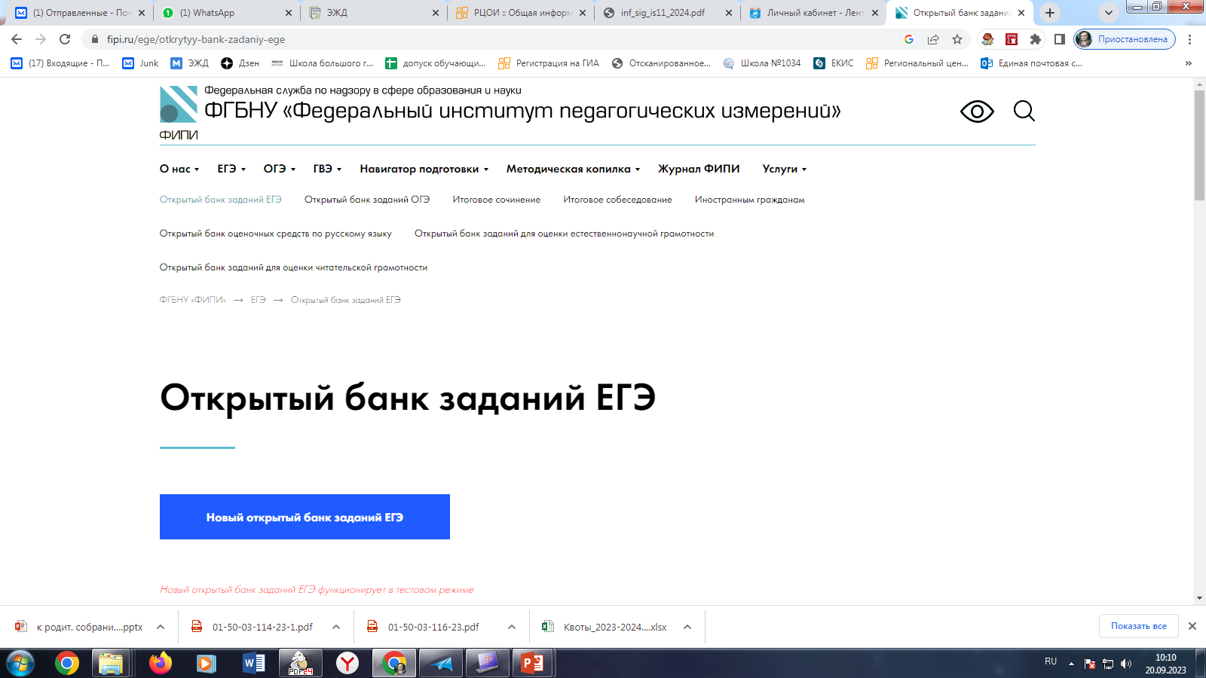
Ресурсы для подготовки к ГИА
Подготовка в школе: консультации по всем предметам, элементы подготовки во время уроков;
Открытые интернет-задания для самостоятельной подготовки
https://fipi.ru/

Slide 38
Родители также могут оказать помощь выпускнику в подготовке к Государственной итоговой аттестации:
систематический контроль успеваемости во взаимодействии с образовательной организацией;
стимулирование систематической работы ученика;
формирование и поддержка уверенности учащегося в своих силах;
содействие формированию понимания у ученика ответственности за своё образование, а также бесперспективности шпаргалок и иных запрещённых к использованию на ГИА источников информации.
Notes:
Школа не может подготовить выпускника к экзамену против его желания и без его участия!

Slide 39
ДЕЙСТВИЯ РОДИТЕЛЕЙ НАКАНУНЕ И В ДЕНЬ ЭКЗАМЕНА
Вечером:
проконтролировать соблюдение выпускником режима сна; приготовить паспорт (снять обложку); парадную форму (белый верх, черный низ, без железных элементов одежды); необходимые и разрешенные к использованию на экзамене принадлежности; при плохой погоде – бахилы; бутылочку негазированной питьевой воды (снять обертку); если необходимо – медицинские препараты. Можно шоколадку в не шелестящей обертке.
Внимание! Если в организме ученика имеются железосодержащие послеоперационные элементы – взять справку из медучреждения и поставить в известность зам. директора по УВР Тытыш Т.А. Дать справку ребенку с собой. Ограничить использование парфюма.
Утром: Проконтролировать своевременный подъем! Чтобы ребенок не торопился и не спешил, обеспечить спокойную обстановку в семье, настроить на успех. Так как практически с утра и до 14.30 дети заняты, то их необходимо утром накормить плотным завтраком! Провожая ученика на экзамен (должен прибыть в гимназию не позднее 08.30) еще раз проверить, все ли необходимое ученик взял с собой.
День: Проконтролировать своевременный приход ребенка домой после экзамена (были случаи «отмечания» экзамена, а затем – неприятности с полицией – в дни экзаменов полиция на усиленном режиме работы!

Slide 40

Со всеми нормативными документами можно подробно ознакомиться на сайте гимназии

